Slide 1
ДИКИЕ ЖИВОТНЫЕ ВЕСНОЙ

Slide 2
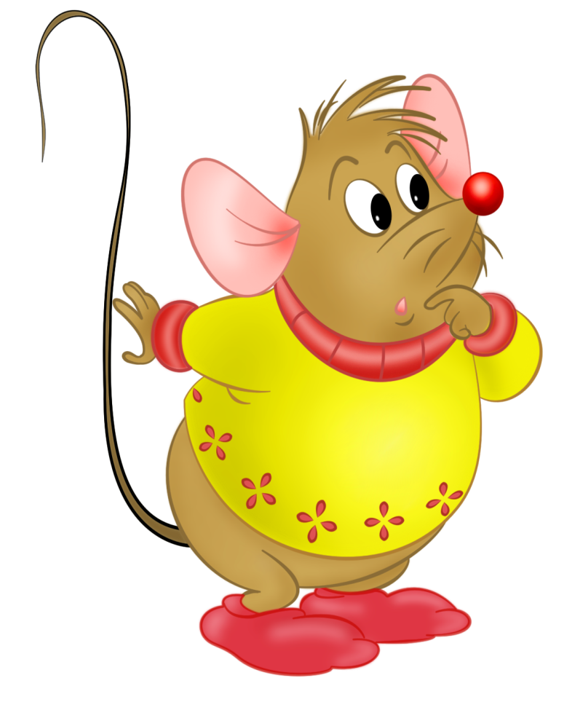
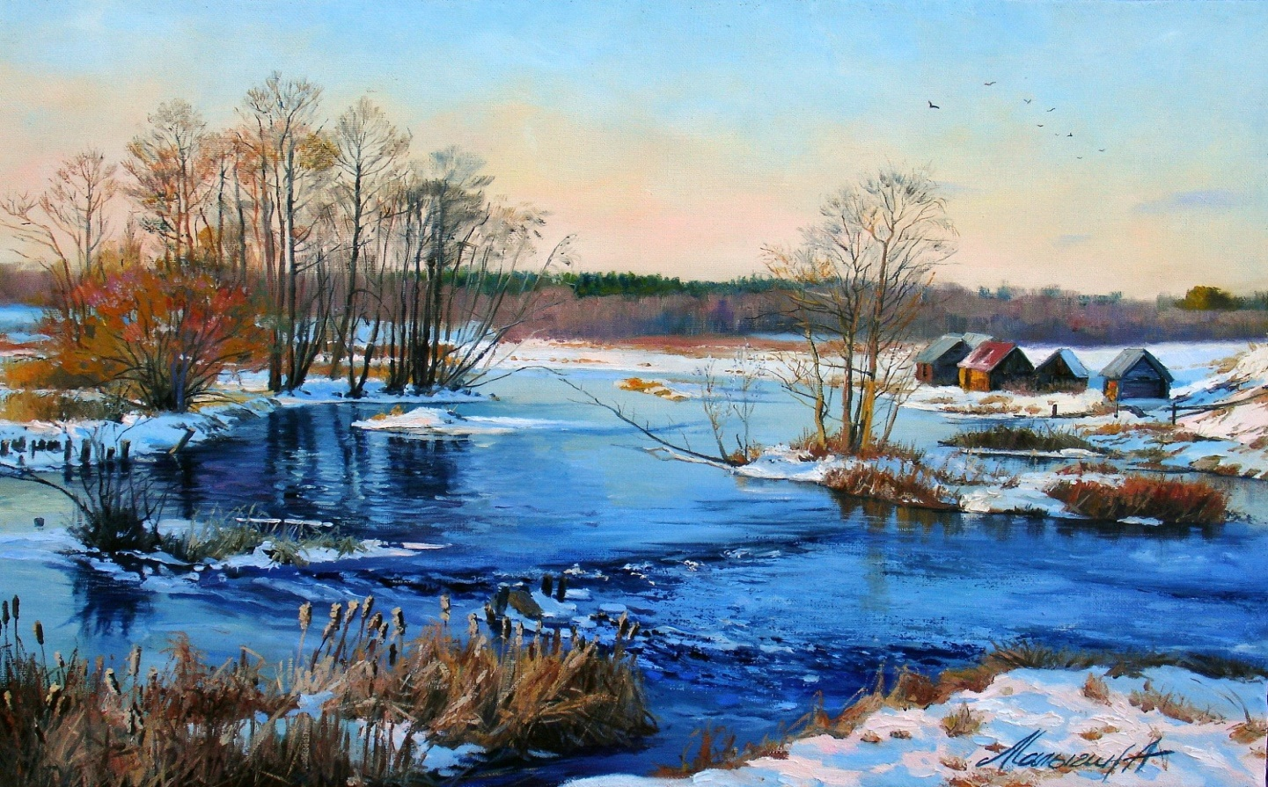
Весной происходит много изменений в жизни животных. Просыпаются звери, которые всю зиму спали. Они выходят из своих убежищ сильно похудевшими и начинают разыскивать корм. Ребята, назовите животных, которые просыпаются весной? Проверь себя на следующем слайде…

Slide 3
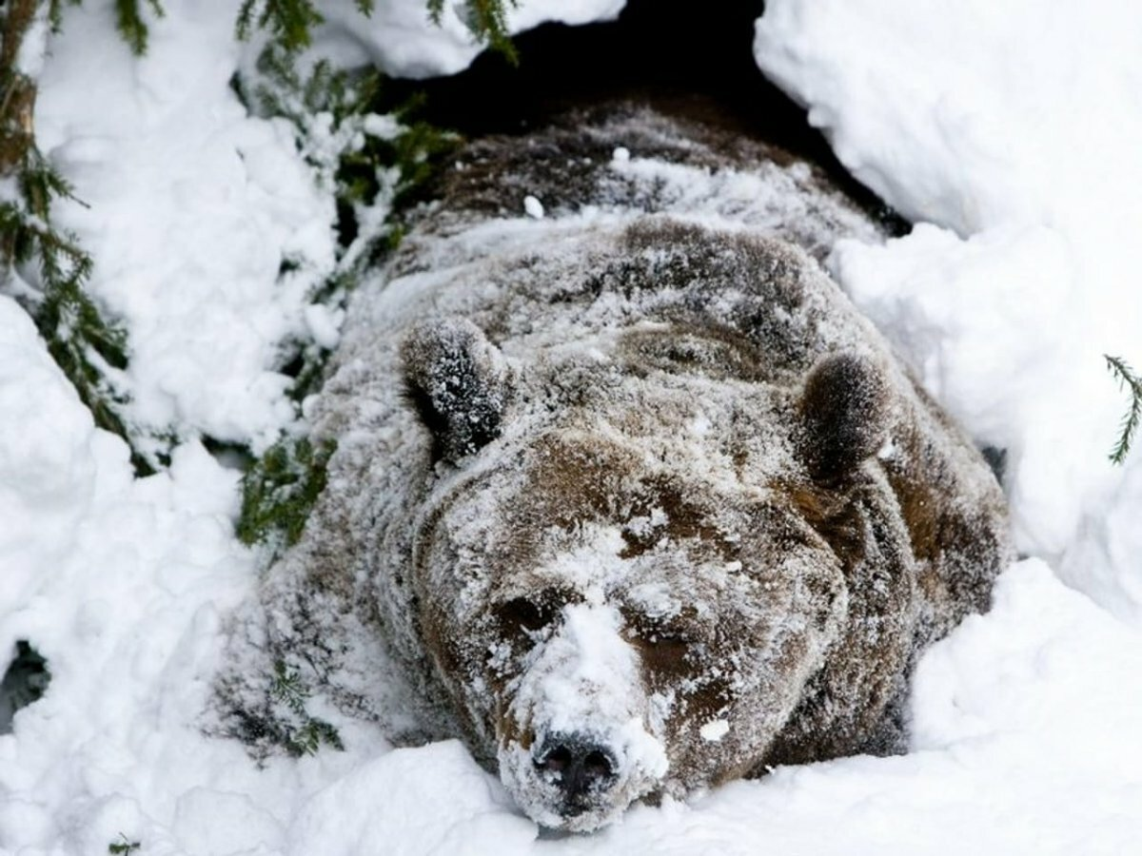

Slide 4
Звери греются на солнце и приводят себя в порядок. Ребята, давайте посмотрим, какие животные, как ведут себя весной?

Slide 5
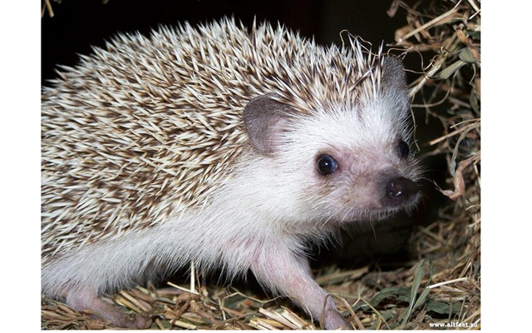
Еж просыпается и начинает искать насекомых.

Slide 6
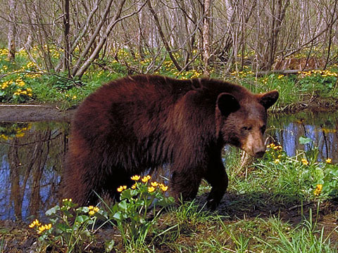
Медведь, просыпаясь, питается, в основном, растениями и насекомыми, но иногда охотится на крупных животных, например, лося или оленя.

Slide 7
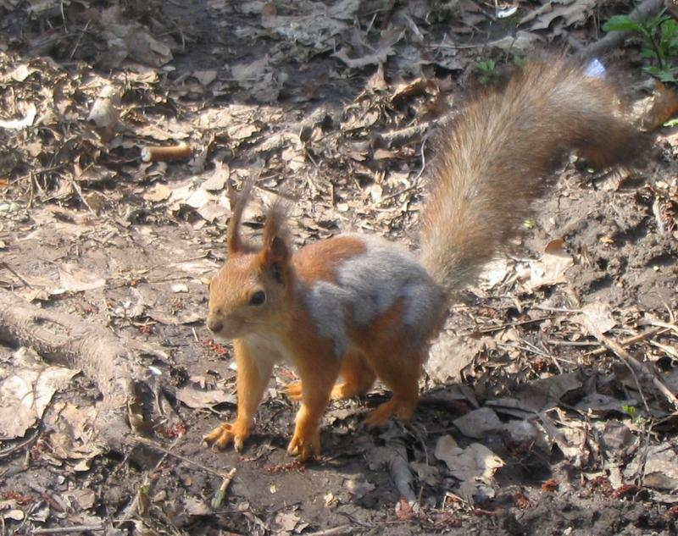
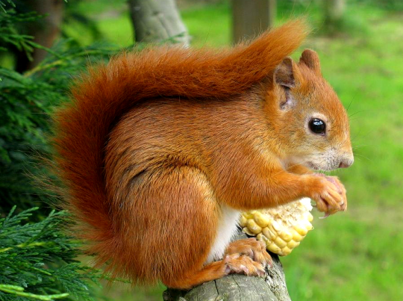
Весной звери линяют. Свою теплую шубку они меняют на легкую летнюю.

Slide 9
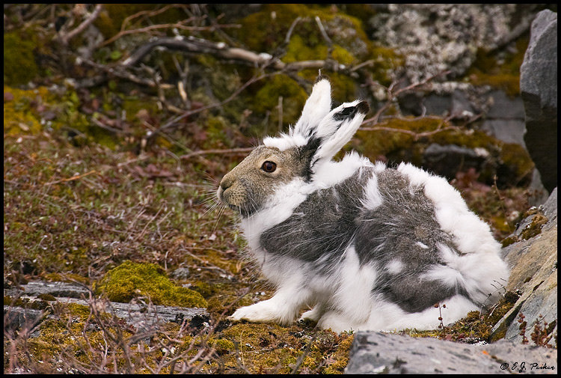
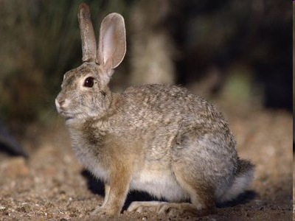
Заяц меняет окраску шерсти, чтобы быть менее заметным в весеннем лесу после таяния снега. Это помогает ему прятаться от врагов.

Slide 11
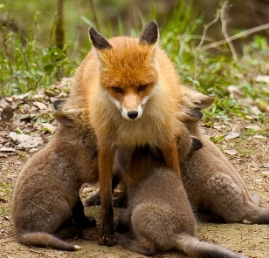
Взрослые животные заботятся о своем потомстве: кормят, защищают от врагов.

Slide 12
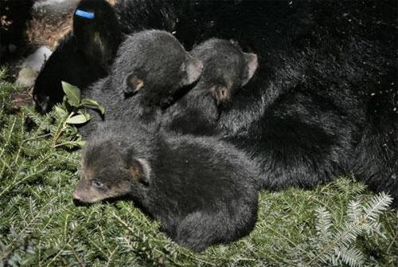
Маленькие медвежата появляются еще зимой в трескучий мороз. Они маленькие, с рукавичку, и мать их еще кормит в берлоге молоком

Slide 13
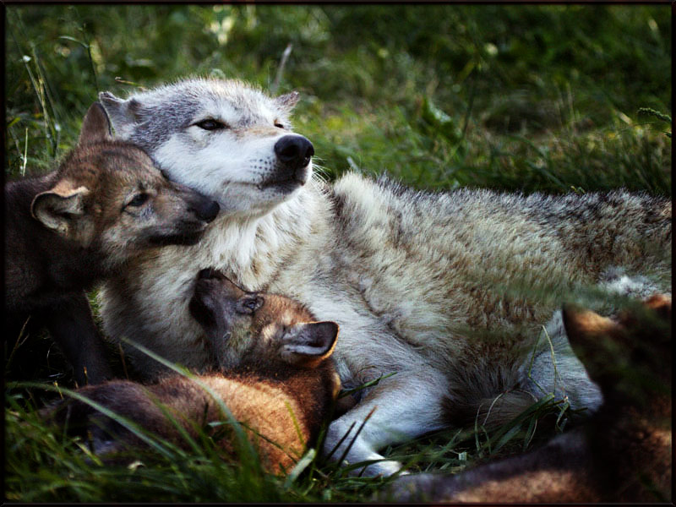
А у волчицы в логове появляются 2 – 3 волчонка.

Slide 14
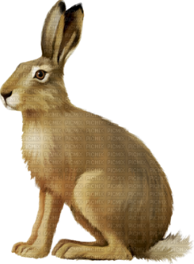
А теперь поиграем
Вы бросаете ребенку мяч и называете дикое животное, а он бросает мяч обратно и называет детенышей названного животного: у медведя – медвежата, у волка – волчата и т.д.
«Сосчитай животных» (одна лиса, две лисы ………, один заяц, два зайца………).

Slide 15
МЕДВЕДЬ
Прочитайте текст.
Пришла весна. В лесу снег стал темнеть и таять. Вот под сосной зашевелился сугроб. Это вылез медведь из своей берлоги. Он зевнул и потянулся. Какой он худой и облезлый. Осенью медведь лег в берлогу и заснул. Шумела метель, а он крепко спал до весны.
Пусть малыш ответит на вопросы.
- Рассмотри картинки к рассказу. Покажи картинки по – порядку.
Что случилось весной со снегом?
Почему зашевелился сугроб под сосной?
Как выглядел медведь после зимы?
Что он сделал осенью?
Что делал медведь зимой?
А теперь взрослый произносит начало предложений, а ребенок заканчивает. Прочитайте текст еще раз. Предложите пересказать.

Slide 16
